Slide 1
MQTT_Exercise
Final Presentation
Justin Frommberger
Jonas Gerken
Benedikt Lipinski
Phillip Wagner

Slide 2
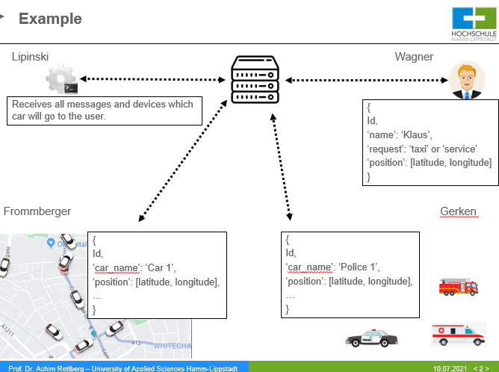
Aufgabe:
Abb. 1: Aufgabe
11.07.2021

Slide 3
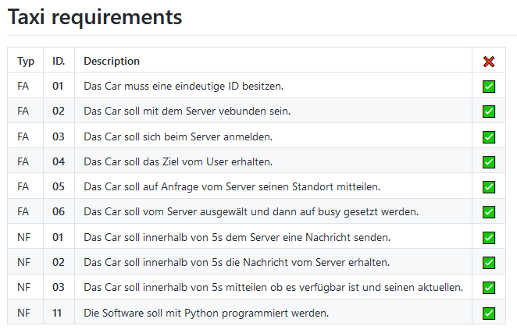
Anforderungen:
Abb. 2: Requirements (aus Github)
11.07.2021

Slide 4
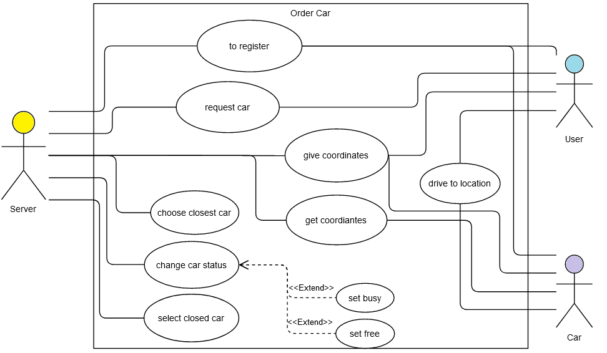
Use-Case:
Abb. 3: Use-Case (aus GitHub)
11.07.2021

Slide 5
Was wurde verwendet?
Python
  Write once, run anywhere
  Wenig Code
Atom
  Einfache Verwendung
  Code über F5 ausführbar
Github
  Jeder sieht was die anderen Hochladen
  Einfaches Zusammenfügen von Programmcode
11.07.2021

Slide 6
MQTT (Message Queuing Telemetry Transport)
Maschine zu Maschine kommunikation
Für das IoT (Internet of Things)
11.07.2021
Notes:
Quelle mqtt.org

Slide 7
MQTT
Why MQTT ?
Nachrichten sind klein und sparsam
  Erfordert kaum rechenleistung
  Spart Akku
Hohe Kompatiblität
Oasis standard
  In Aktuellster Version 5
Auch in unzuverlässigen Netzwerken möglich
Verschlüsselung mittels TLS möglich
Notes:
Mqtt.org https://mqtt.org/mqtt-specification/
Klein und sparsam
gerade bei Iot geräten wie sensoren und co gewünscht so ist der header nur 2 byte groß
Ist sowwohl auf kleinen smarten dinge woe auch auf dem smartphone und computern zu empfangen … genutzt werden kann es z.b um
Smarte relais mit einem home server wie open hab zu verbinden
Organization for the Advancement of Structured Information Standards (OASIS)
die auch das open document format verwaltet <- wikipedia
Durch möglichkeiten wie QoS können nachrichten sicher zu ihrem ziel transportiert werden
narichten können vom broker aktuell gehalten werden Retained Messages
Auch eine verschlüsselung per TLS ist möglich, so dass nachrichten auch vor dem zugriff von dritten geschützt sind

Slide 8
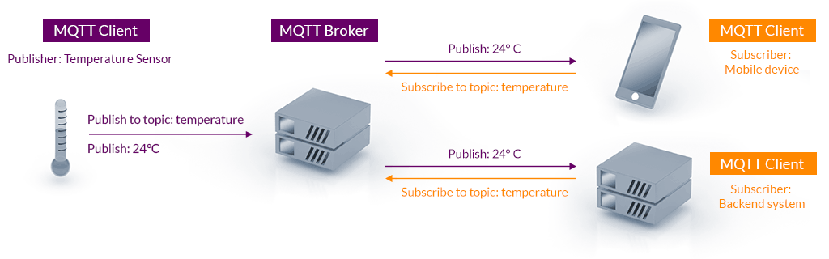
MQTT
Funktionsweise
Publisher sendet nachricht zum broker
Subscriber können nachricht vom broker abfragen
Publisher können auch Subscriber sein
Subscriber können auch Publisher sein
Notes:
Erklär einfach was da passiert

Slide 9
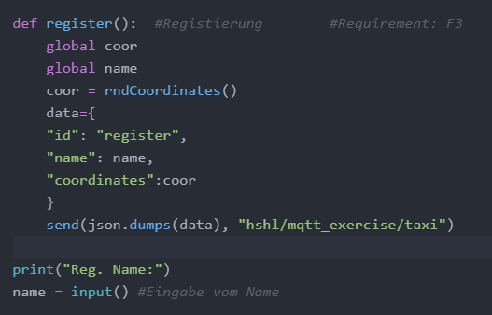
Taxi: Registration
Abb. ?: Taxi Registration
11.07.2021

Slide 10
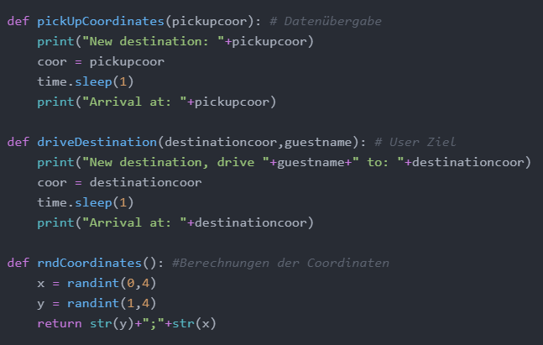
Taxi: Methoden
Abb. ?: Taxi Methode
11.07.2021

Slide 11
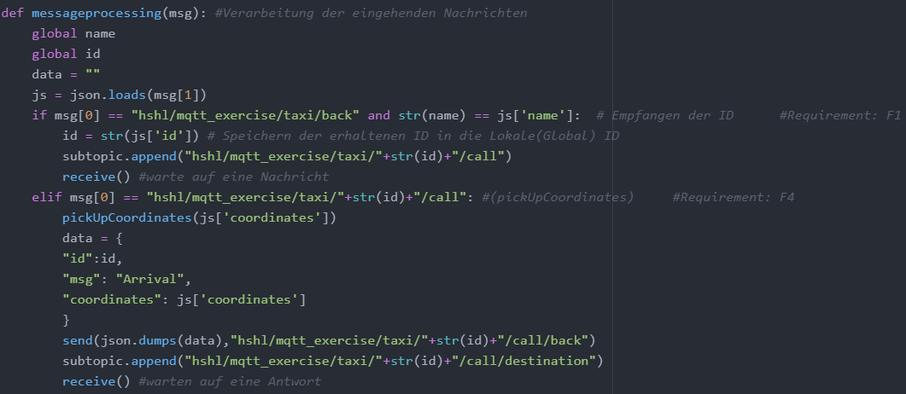
Taxi: Beispiel
Abb. ?: Taxi Beispiel
11.07.2021

Slide 12
User

Slide 13
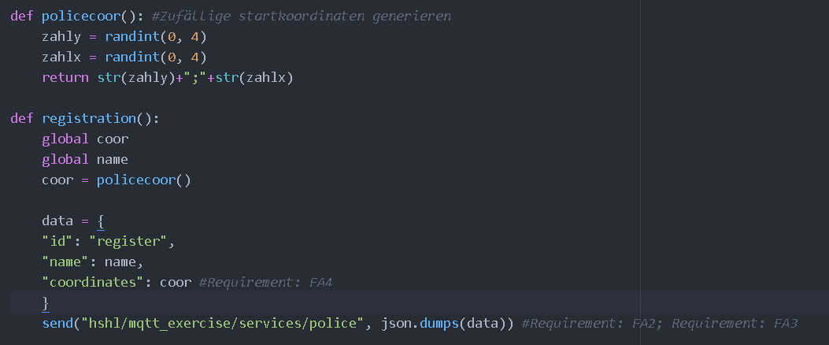
Services: Registration
11.07.2021

Slide 14
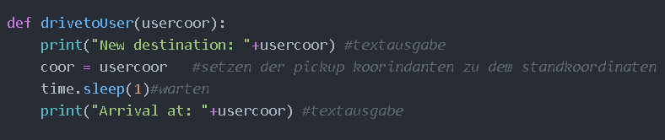
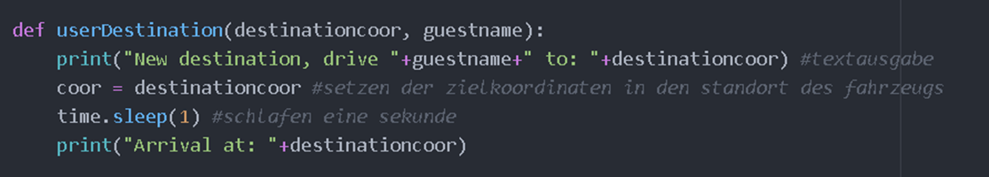
Services: fährt zum User
11.07.2021

Slide 15
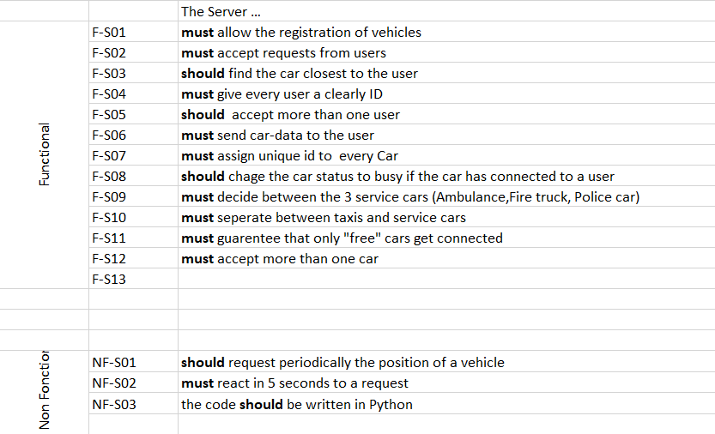
Programmablauf
Anmeldung von Clients
(Server & Client)
SERVER
Durch Initiative des Client (User, Taxi, Services)
Erhalten einer ID als Antwort
  User [F-S04]
  Fahrzeuge [F-S07]
Server speichert Clients im System
  User [F-S12], [F-S05]
  Fahrzeuge [F-S01]
11.07.2021
Notes:
Initiative client
Da ids durch nutzer angelegt die gefahr von dopplungen hätten
das problem ist verschoben auf den namen
vlt durch eine registrierung beim Broker umgehbar ?!
Der server sichert und verwaltet die clients, so dass er sicher gehen kann das nur
registrierte fahrzeuge und user mitmachen können
in listen gespeichert damit theoretisch unendlich viele mitmachen könenn

Slide 16
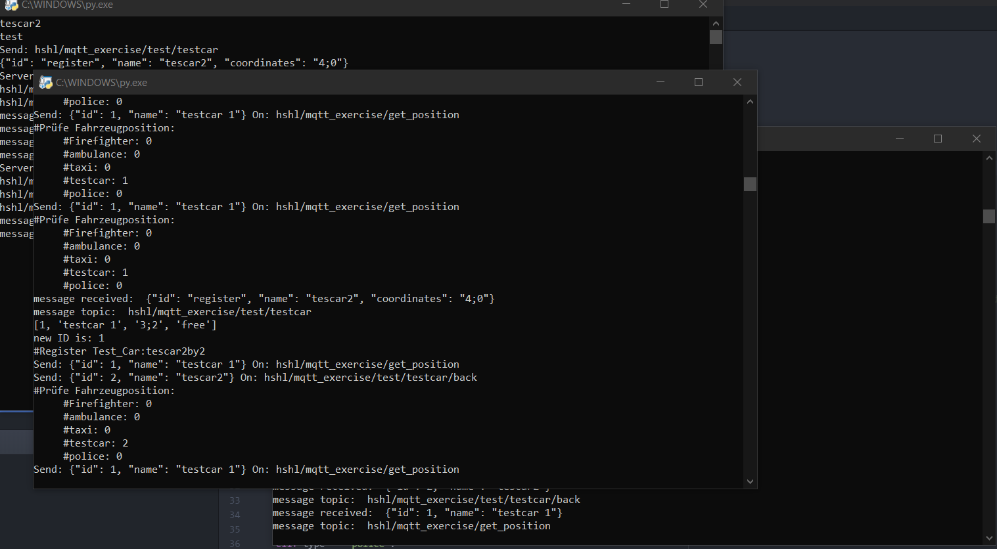
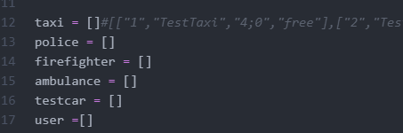
Programmablauf
Anmeldung von Clients
(Server & Client)
SERVER
11.07.2021
Notes:
Beschreib was hier passiert

Slide 17
Programmablauf
Periodische Abfrage der Fahrzeugposition
(Server & Fahrzeuge)
Trigger
  Regestrierungsnachricht
Methodenname
  registrationUser(data)/registrationCar(data,type),findid(user/car),
Sender
User/Car; Server
Empfänger
  Server;User
Nachricht
  Anfrage: (ID, Name); Antwort: (ID,Type, Koordinaten)
Topic
  Anfrage: hshl/mqtt_exercise/user\taxi\service/police\....; Antwort: hshl/mqtt_exercise//back
11.07.2021
Notes:
Steckbrief für Unterhaltung

Slide 18
Programmablauf
Bestellen eines Fahrzeugs
(Server & Fahrzeuge)
Nur Freie Fahrzeuge dürfen vergeben werden [F-S11]
User können fahrzeuge Bestellen [F-S02]
Dem User werden Fahrzeugdaten Zugesandt [F-S08]
Separierung der Fahrzeugtypen
  Taxi von Service [F-S10]
  Service untereinander [F-S09]
11.07.2021
Notes:
Logischer weise dürfen nur freie vergeben werden ?!
User,Bestellen … Auch logisch
Der User bekommt die um damit dinge zutun ! ( vlt dem echtem leben nachempfunden ?!
Wer ein taxi will der will keine polizei

Slide 19
Programmablauf
Bestellen eines Fahrzeugs
(User & Server)
Trigger
.
Methodenname
.
Sender
  .
Empfänger
  .
Nachricht
  .
Topic
  .
11.07.2021
Notes:
Steckbrief für Unterhaltung

Slide 20
Programmablauf
Finde das nächstgelegene Fahrzeug
(Server & Fahrzeuge)
Finden des nächstliegenden Fahrzeugs [F-S03]
11.07.2021
Notes:
Der user hat recht auf das nächst liegende fahrzeug
gerade bei service macht das sinn ?!

Slide 21
Programmablauf
Finde das nächstgelegene Fahrzeug
(Server & Fahrzeuge)
Separieren der „Karte“ in Quadranten
Durchlauf der Karte mittels Schleifen
  y
11.07.2021

Slide 22
Programmablauf
Finde das nächstgelegene Fahrzeug
(Server & Fahrzeuge)
for( k ; posUser < 5)
  for(i; )
    for (j; )
    for (car; 0 < count(car))
      posUser == posErr.
11.07.2021

Slide 23
Programmablauf
Finde das nächstgelegene Fahrzeug
(Server & User)
Trigger
  Bestellen eines Fahrzeugs
Methodenname
  findnextcar(gpsUser, car)
Sender
  Server
Empfänger
  User
Nachricht
  Fahrzeug daten ( ID,Name, Coordinaten, Status)
Topic
  hshl/mqtt exercise/user/{id}/order/back
11.07.2021
Notes:
Steckbrief für unterhaltung

Slide 24
Programmablauf
Übermittlung der Startkoordinaten
(User & Fahrzeuge)
11.07.2021

Slide 25
Programmablauf
Übermittlung der Zielkoordinaten
(User & Fahrzeuge)
11.07.2021

Slide 26
Programmablauf
Ankunft am Ziel
(Server & User)
Der Server bekommt Kontrolle zurück
Mehrfach Vermittlung gewünscht
Der Kunde gibt das fahrzeug indirekt frei
11.07.2021

Slide 27
Programmablauf
Periodische Abfrage der Fahrzeugposition
(User & Server)
Trigger
  User sendet Nachricht
Methodenname
  statusReset(idCar,type)
Sender
  User
Empfänger
  Server
Nachricht
  Type,ID,IDCar
Topic
  Anfrage: hshl/mqtt_exercise/user/[id]/status/reset
11.07.2021
Notes:
Steckbrief für Unterhaltung

Slide 28
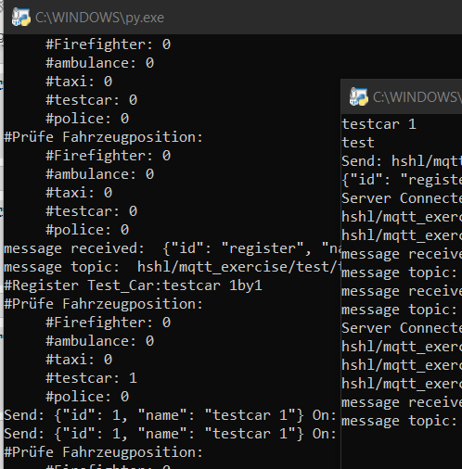
Programmablauf
Periodische Abfrage der Fahrzeugposition
(Server & Fahrzeuge)
2 Prozesse
  Nachrichten empfang und Behandlung
  Periodische abfrage der Fahrzeuge
Besseres Reagieren auf Nachrichten
11.07.2021

Slide 29
Programmablauf
Periodische Abfrage der Fahrzeugposition
(Server & Fahrzeuge)
Trigger
  Periodische Abfrage; Erhalt von Antwort
Methodenname
  PeriodicPosition(), requestPosition(); storePosition()
Sender
  Server; User
Empfänger
  User; Server
Nachricht
  Anfrage: (ID, Name); Antwort: (ID,Type, Koordinaten)
Topic
  Anfrage: hshl/mqtt_exercise/get_position; Antwort: hshl/mqtt_exercise/set_position
11.07.2021
Notes:
Steckbrief für Unterhaltung

Slide 30
Showcase:
Live
11.07.2021

Slide 31
Literaturverzeichnis
Abb. 1: | Waldbrand | https://www.br.de/nachrichten/wissen/was-tun-bei-einem-waldbrand,RZyK3iS
Abb. 2: | Schiffsunglück | https://www.haz.de/Nachrichten/Wissen/Uebersicht/Umweltschuetzer-befuerchten-Oel-Katastrophe-nach-Schiffsunglueck
Abb. 3: | Tsunami/Überflutung | https://www.brigitte.de/leben/reise/europas-kuesten-von-tsunami-bedroht-11261762.html
Abb. 4: | Vulkanausbruch | https://www.reisegeek.de/indonesien-das-land-der-1000-geschichten/vulkanausbruch-auf-bali/
Abb. 5: | Atomkraftwerk | https://www.verlagshaus-jaumann.de/inhalt.basel-zwischenfaelle-im-atomkraftwerk.58e2360e-de7c-4376-8052-66f081021e39.html
Abb.6: | Anforderungen(aus Github) | Eigener Entwurf
Abb.7: | Kontextdiagram | Eigener Entwurf
Abb. 8: | Use-Case-Diagramm | Eigener Entwurf
Abb.9: | Karte | Aus Vorlesung Projekt angewandte Elektrotechnik
Abb.10: | Blockdiagramm | Eigener Entwurf
Abb.11: | Klassendiagramm | Eigener Entwurf
Abb.12: | Karte mit Markierung | Aus Vorlesung Projekt angewandte Elektrotechnik + Eigener Entwurf
11.07.2021

Slide 32
Vielen Dank für Ihre Aufmerksamkeit!

